Slide 1
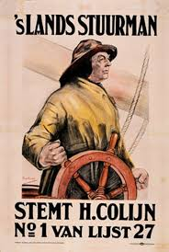
Het interbellum Nederland in het interbellum
Tijd van wereldoorlogen
1900 – 1950

Slide 2
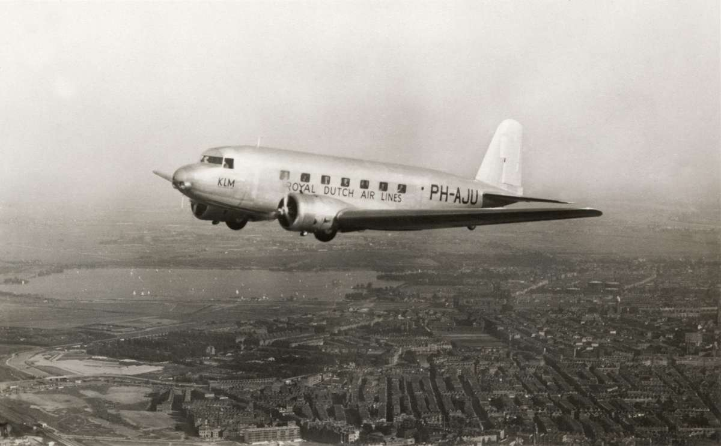
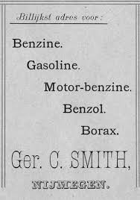
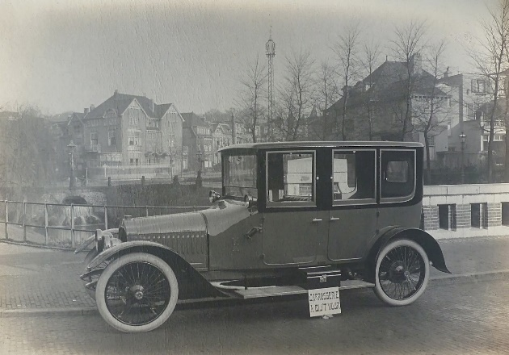
1919 – 1929: rust en welvaart
Nederland was neutraal tijdens WO 1
Makkelijk om de draad op te pakken
Geen vernielingen of doden
Groeiende welvaart
Hoge vraag naar Nederlandse producten
Lage werkloosheid
Meer fietsen (weinig auto’s)
Luchtvaart
KLM
Uiver

Slide 3
1919 – 1929: rust en welvaart
Confessionele regeringen
Katholieken en protestanten
RKSP, ARP en CHU
Absolute meerderheid
Meer dan de helft van de zetels
De macht in het land

Slide 4
1919 – 1929: verzuiling
Samenleving was verzuild
Katholieken
Protestanten
Socialisten
Liberalen
Naast elkaar leven
Niet: met elkaar leven
Eigen scholen, omroep, voetbalclub, ziekenhuis, muziekkorps, enzovoort…
Iedere groep had zijn eigen zuil

Slide 5
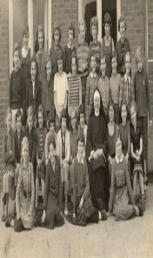
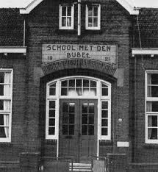
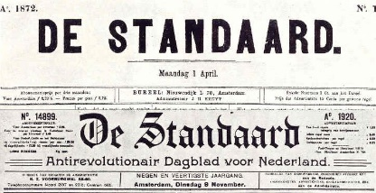
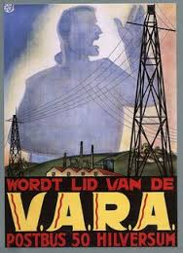
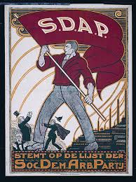
1919 – 1929: verzuiling
 | omroep | krant | politieke partij | onderwijs
Katholieken | KRO | De Volksrant | RKSP | Rooms-Katholieke school
Protestanten | NCRV | De Standaard | ARP | School met den Bijbel
Socialisten | VARA | Het Volk | SDAP | Openbare school
Liberalen | AVRO | Algemeen Handelsblad | VDB

Slide 6
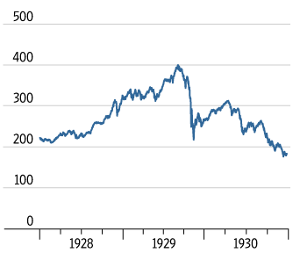
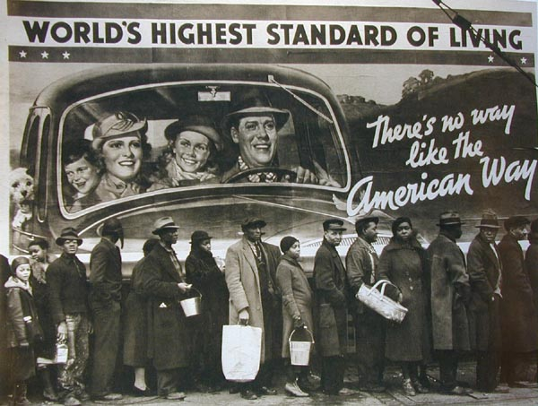
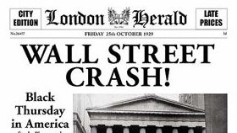
1929 – De Grote Crisis
Wall Street Crash
Aandelencrisis
Mensen zijn hun geld kwijt
Bedrijven gaan failliet
Crisis in de VS → crisis in Nederland
Handel omlaag
Productie omlaag
Werkloosheid omhoog
bedrijf | September 1929 | November 1929 | waardevermindering
General Motors | $ 72,75 | $ 36,00 | 51%
U.S. Steel | $ 261,50 | $ 150,00 | 43%
Radio Corporation | $ 101,00 | $ 28,00 | 73%

Slide 7
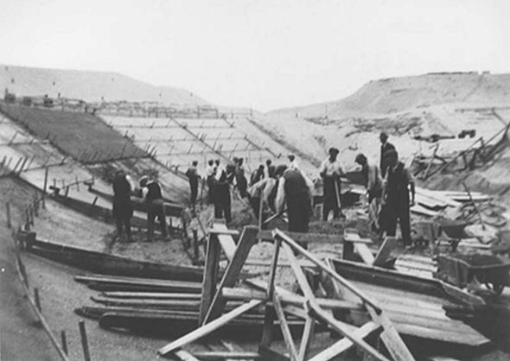
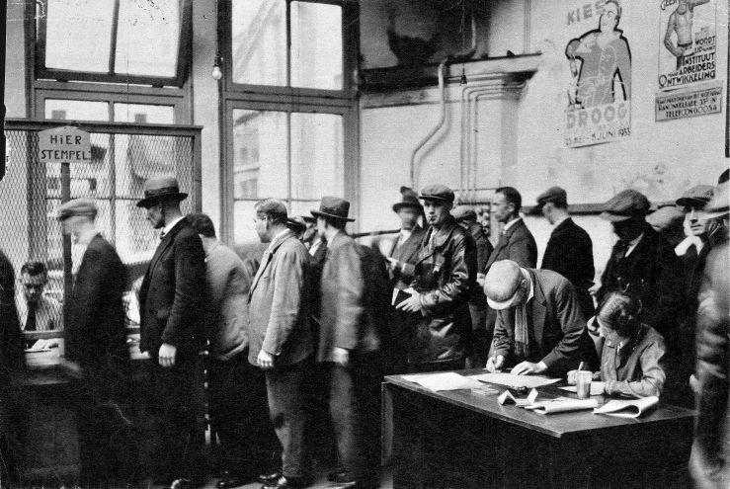
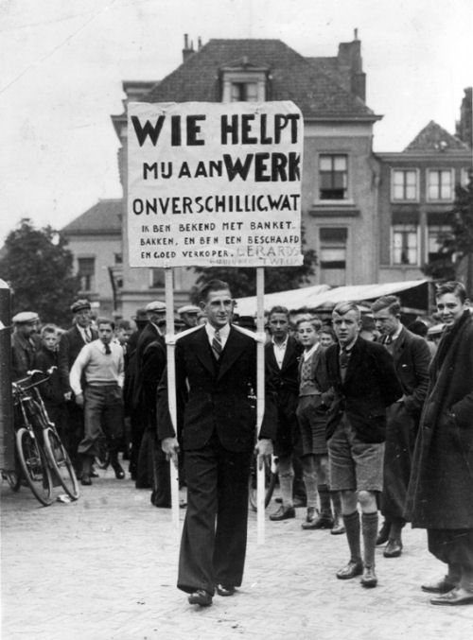
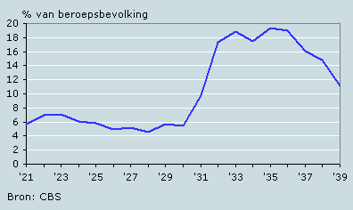
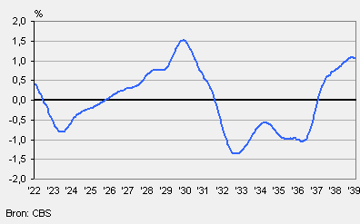
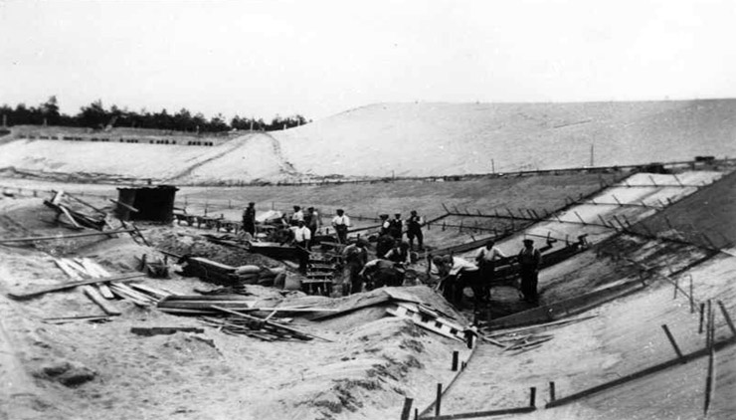
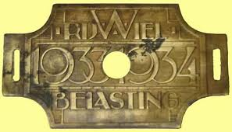
1929 – 1933: Crisis in Nederland
Crisis komt hard aan in Nederland
Hoge inflatie
Economische krimp
Enorme werkeloosheid
Veel mensen met een uitkering
Nauwelijks voldoende
Stempelen: vernedering
Fietsplaatje: vernedering
Werkverschaffing: Goffert
“Bloedkuul”

Slide 8
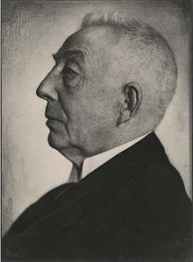
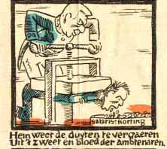
1933 – 1940: aanpassingspolitiek
Colijn wordt minister-president
Regeringsleider
ARP (protestant)
Aanpakken van de crisis
Begroting op orde brengen
Uitkeringen omlaag
Salarissen ambtenaren omlaag
= bezuinigen
= aanpassingspolitiek

Slide 9
1933 – 1940: aanpassingspolitiek
Tot 1936: crisis wordt niet minder
Vanaf 1936: het gaat weer beter met Nederland
Werkloosheid gaat omlaag
Economie bijna op niveau van vóór de crisis
Colijn krijgt het krediet voor dit succes

Slide 10
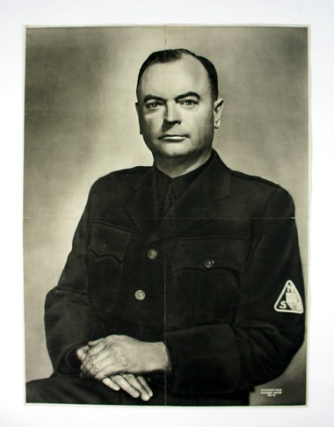
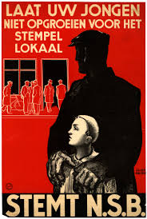
Nederlandse nationaalsocialisten
1931: NSB
NationaalSocialistische Beweging
Anton Mussert
Fascist: Mussolini als voorbeeld
Antwoord op de crisis
Tegen de regering Colijn
Tegen communisten

Slide 11
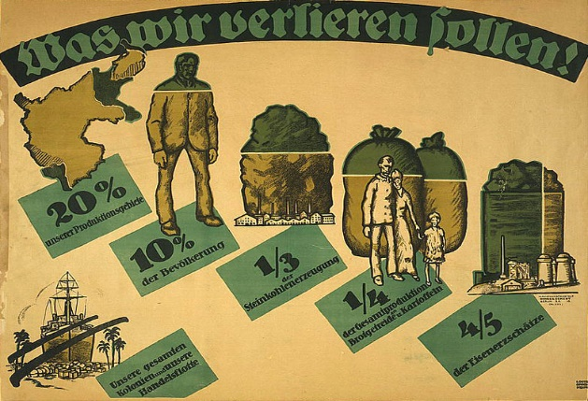
Geen totalitaire machten in Nederland
Tweede Kamerverkiezing 1937:
NSB: 4% van de stemmen
Communisten: 3% van de stemmen
Nederland niet totalitair
Geen Eerste Wereldoorlog
Geen straf / wederopbouw / woede
Verzuiling zorgde voor veiligheid
Colijn was sterke leider

Slide 12
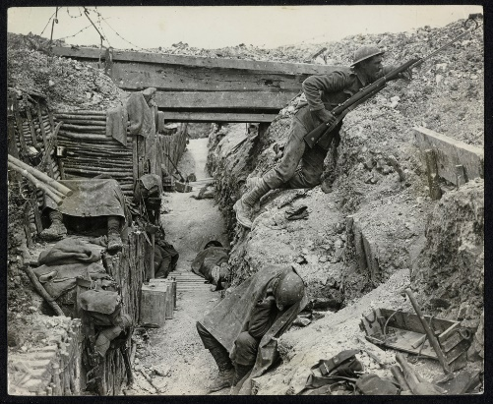
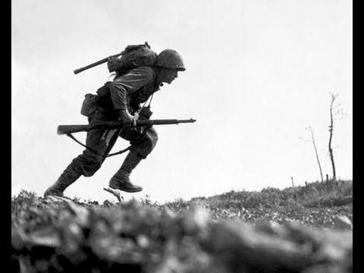
1900
1910
1920
1930
1940
1950
WO 1
interbellum (1918 – 1939)
WO 2
1939 – 1945
Tweede Wereldoorlog
1929
Beurskrach New York
1914 – 1918
Eerste Wereldoorlog
1936
Einde crisis in Nederland
1931
Oprichting NSB
1933
Aanpassingspolitiek van Colijn

